Slide 1
Boring
Fun
Easy
Difficult
Interesting
つまらない
たのしい
やさしい
むずかしい
おもしろい

Slide 2
Using adjectives
Write down a Japanese word to describe the following images.
USE HIRAGANA

Slide 3
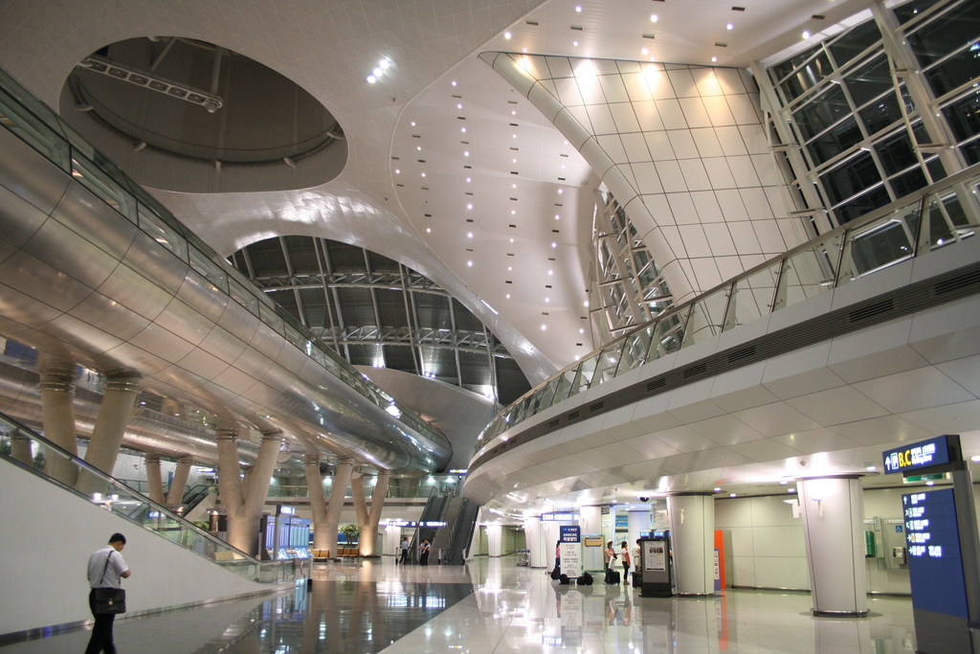
おもしろい

Slide 4

つまらない

Slide 5
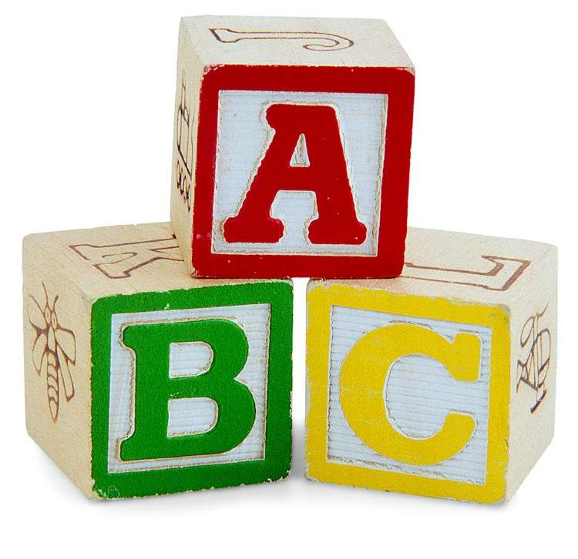
やさしい

Slide 6
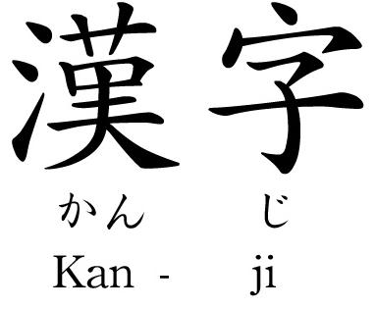
むずかしい

Slide 7

たのしい

Slide 8
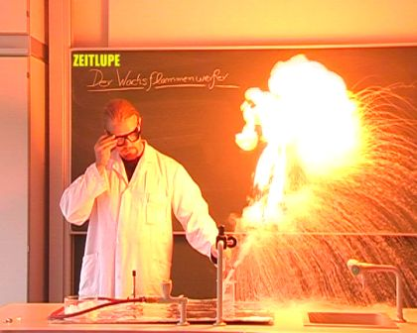
おもしろい

Slide 9

つまらない

Slide 10
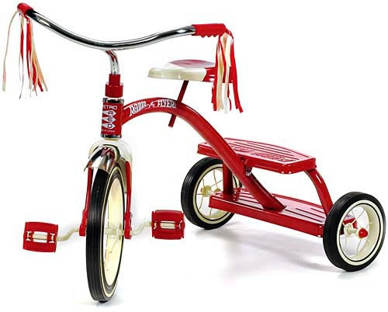
やさしい

Slide 11
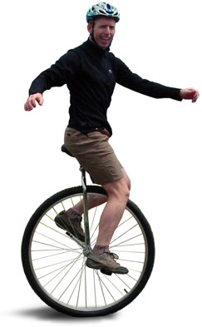
むずかしい

Slide 12
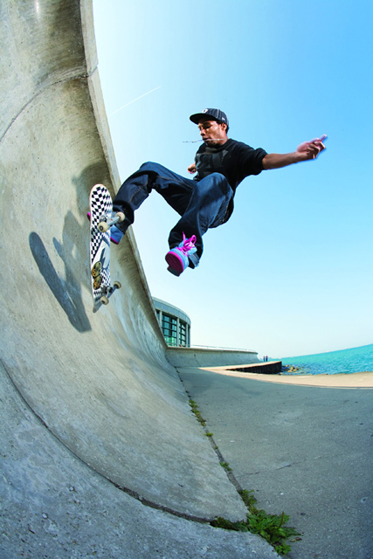
たのしい

Slide 13
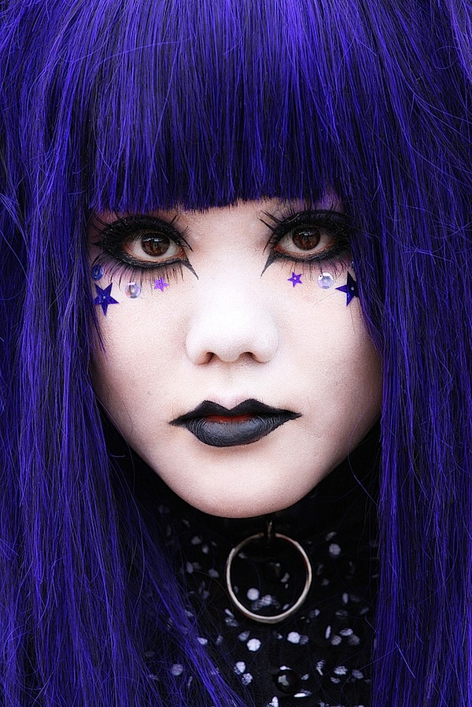
おもしろい

Slide 14

やさしい

Slide 15
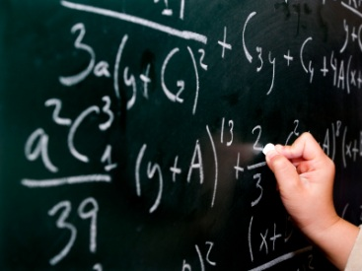
むずかしい

Slide 16
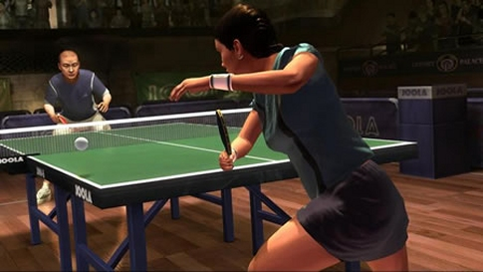
たのしい

Slide 17
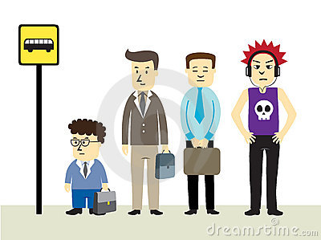
つまらない

Slide 18
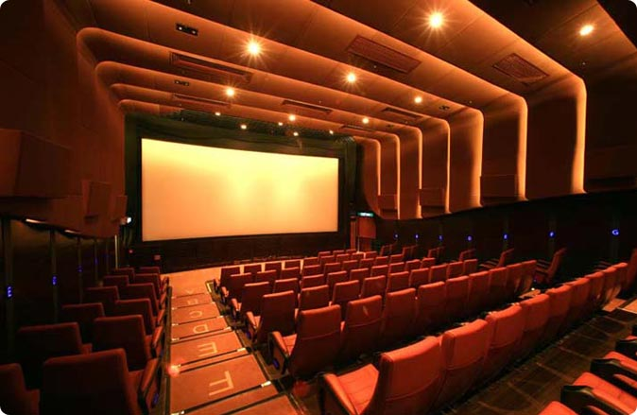
おもしろい

Slide 19

むずかしい

